Slide 1
413 – Ecologie
BS 7 Aanpassingen bij Planten

Slide 2
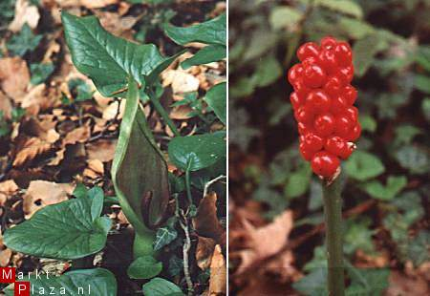

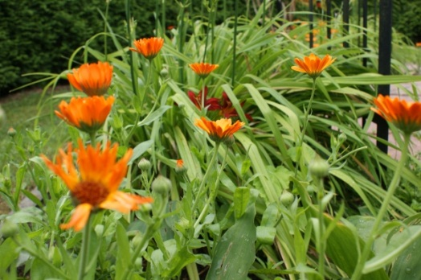
Aanpassingen aan licht
Zonplanten – groeien goed bij veel licht (open veld) – b.v. Goudsbloem
Schaduwplanten - groeien goed bij weinig licht (bodem loofbos) Gevlekte Aronskelk

Slide 3
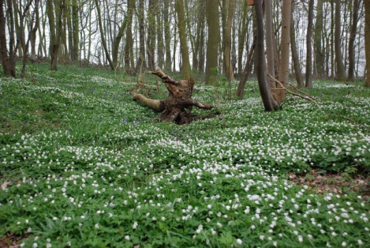
Voorjaarsbloeiers

Slide 4
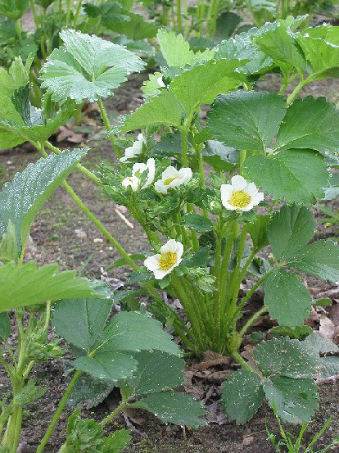
Landplanten in een vochtig milieu
Veel huidmondjes
Oppervlakkig gelegen
Grote, platte bladeren
Kale bladeren
Dun waslaagje
Zwak ontwikkeld wortelstelsel

Slide 5
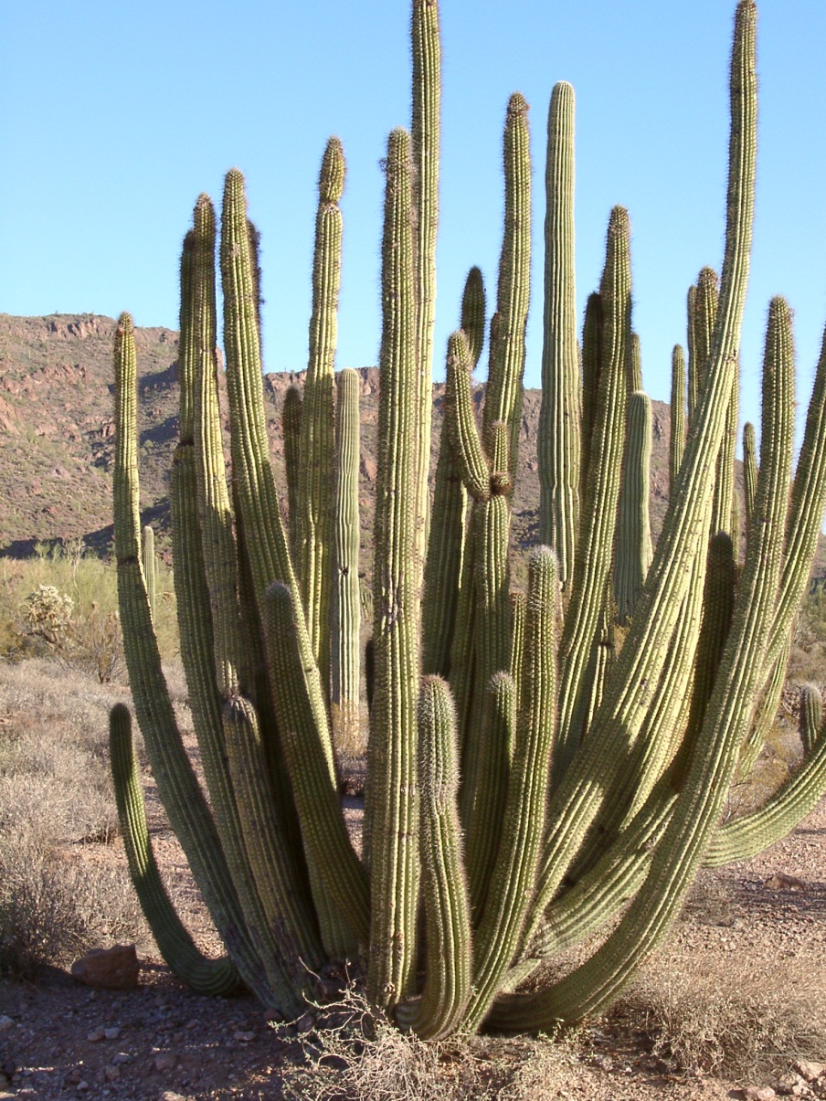
Landplanten in een droog milieu
Weinig huidmondjes
Kleine dikke bladeren
Behaard
Dikke waslaag
Soms wateropslag in stengel
Sterk ontwikkeld wortelstelsel

Slide 6
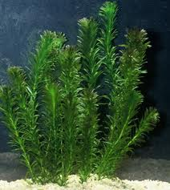
Waterplanten
Huidmondjes aan bovenkant
Geen huidmondjes bij ondergedoken bladeren
Slappe stengels
Luchtkanalen in stengels

Slide 7
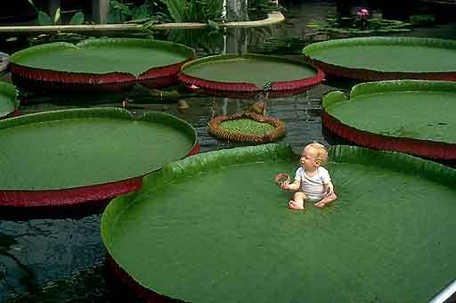
Waterplanten
Huidmondjes aan bovenkant
Geen huidmondjes bij ondergedoken bladeren
Slappe stengels
Luchtkanalen in stengels

Slide 8
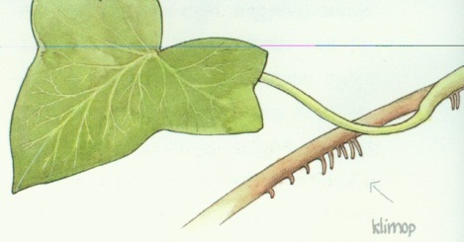
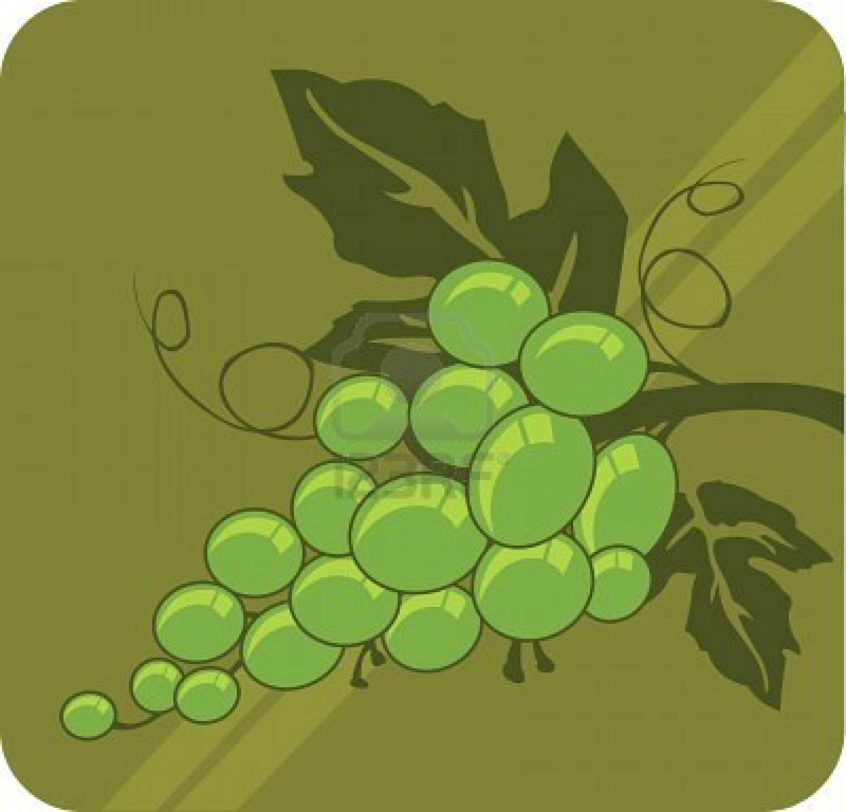
Klimplanten
Hechtwortels
Ranken

Slide 9
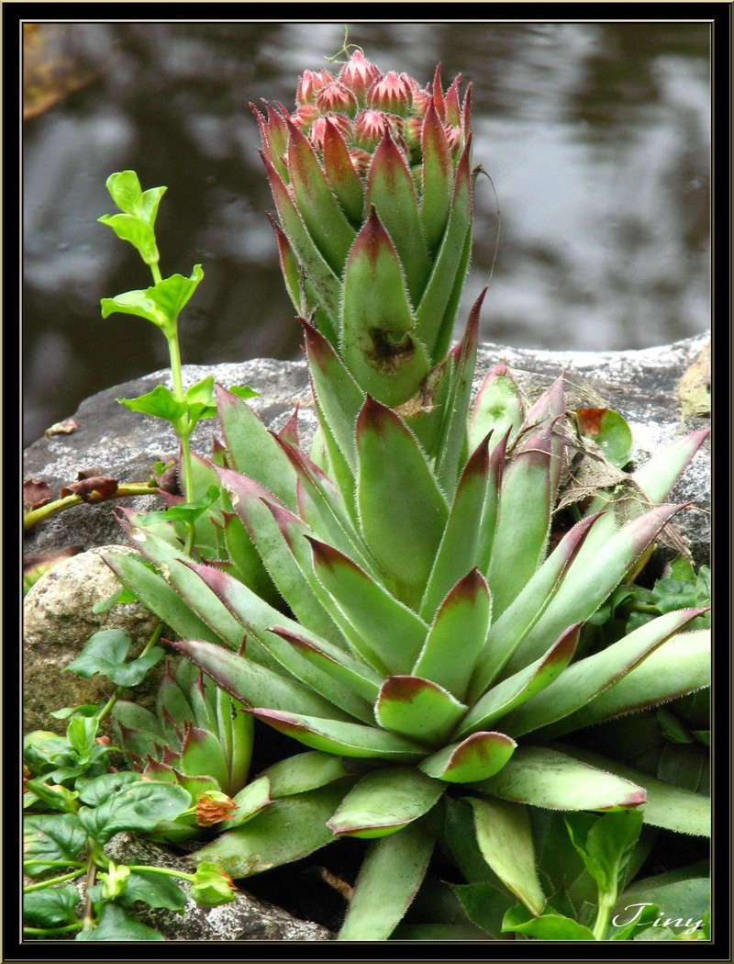
Vetplanten

Slide 10
MAKEN
HB 112 – WB 113
Opdracht 29, 30, 31

